Slide 1
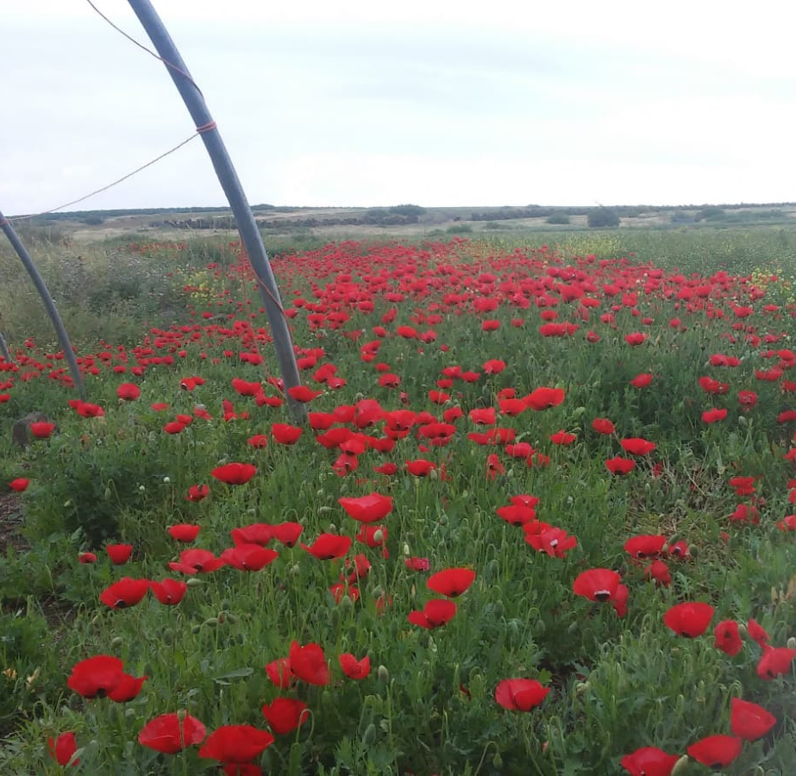

יצר ויצירה
פרק ב

Slide 2
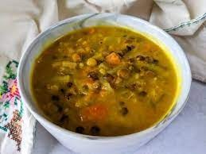
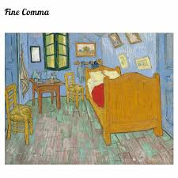

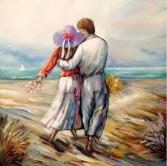
"וַּיִיצֶר ה' אֱֹלקִים אֶת הָאָדָם"
מהו יצר?
כינוי לכוחות מולדים אצל האדם, הגורמים לו לפעול באופן שמספק את צרכיו המידיים.
אכילה גסה מביאה לזללנות, גרגרנות, בהמיות, מחליאה את הגוף.(שומנים בדם, כלסטרול)
אוכל
נותן קיום לגוף, מרפא, מחזק, מחסן.
עודף שינה היא גורמת לבזבוז זמן, עצלנות, כבדות.
נותנת כוחות חדשים, מרעננת, גורמת לחילוף חומרים.
שינה
קמצנות, רדיפת בצע, שוחד, אוהב כסף לא ישבע.
נותן לאדם קיום ובסוס כלכלי. קיום מצוות (צדקה, גמילות חסדים). עני חשוב כמת.
ממון
יצר מיני יכול להביא לפריצות, אונס, פורנוגרפיה, סטיות, פדופילים.
מין
קיום העולם, המשכיות, קירבה בין איש לאשתו,

Slide 3
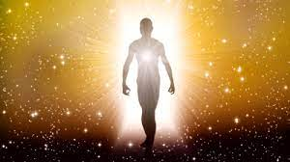
ויִּ֩יצֶר֩ יְהֹוָ֨ה אֱלֹהִ֜ים אֶת־הָֽאָדָ֗ם עָפָר֙ מִן־הָ֣אֲדָמָ֔ה
וַיִּפַּ֥ח בְּאַפָּ֖יו נִשְׁמַ֣ת חַיִּ֑ים וַֽיְהִ֥י הָֽאָדָ֖ם לְנֶ֥פֶשׁ חַיָּֽה׃
( בראשית ב,ז}.
מדוע כתבה התורה וייצר עם יוד כפולה?

Slide 4
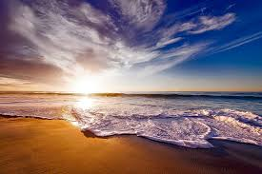
בראשית רבה, פרשה יד, ג
"וייצר"- שתי יצירות:
יצירה מן התחתונים ויצירה מן העליונים.
רבי יהושע בר נחמיה בשם רבי חנינא בר יצחק, ורבנן בשם רבי אליעזר:
ברא בו ד' בריות מלמעלן וד' מלמטן.
מלמטה: אוכל ושותה כבהמה, פרה ורבה כבהמה, מטיל גללים כבהמה,
ומת כבהמה.
מלמעלה: עומד כמלאכי השרת, מדבר, ומבין, ורואה כמלאכי השרת.
ובהמה אינה רואה? אתמהא! אלא זה מצדד (האדם
מסתכל ישר ורואה גם מה שבצדדים. בהמה צריכה להטות ראשה).
רבי תפדויי אמר בשם רבי אחא: העליונים נבראו בצלם ובדמות
ואינן פרין ורבין, והתחתונים פרין ורבין ולא נבראו בצלם ודמות.
אמר הקדוש ברוך הוא:
הרי אני בורא אותו בצלם ובדמות מן העליונים פרה ורבה מן התחתונים
פן בהמי
ארצי ,נמוך
פו אלוקי
רוחני גבוה

Slide 5

הרב משה חיים לוצאטו, דרך ה', פרק ג סעיף ב
גזרה החכמה העליונה שיהיה האדם מורכב משני הפכים,
דהיינו
מנשמה שכלית וזכה, וגוף ארציי ועכור, שכל אחד מהם יטה בטבע לצדו.
דהיינו:
הגוף לחומריות והנשמה לשכליות, ותמָּצא ביניהם מלחמה. באופן שאם תגבר
הנשמה, תתעלה היא ותעלה הגוף עמה, ויהיה אותו האדם המשתלם בשלמות
המעותד.
ואם יניח האדם שינצח בו החומר, הנה ישפל הגוף ותשפל נשמתו
עמו, ויהיה אותו האדם בלתי הגון לשלמות, ונדחה ממנו חס ושלום. ולאדם
הזה יכולת להשפיל חומרו לפני שכלו ונשמתו, ולקנות שלמות.
בידי האדם הכח לרומם את עצמו
או להשפיל!
יש מלחמה בין שני הצדדים באדם
הצד המנצח גורר אחריו את הצד השני

Slide 6
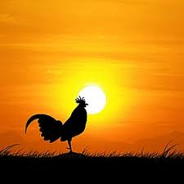
אֱלֹהַי!
נְשָׁמָה שֶׁנָּתַתָּ‏ בִּי טְהוֹרָה.
אַתָּה בְרָאתָהּ, אַתָּה יְצַרְתָּהּ, אַתָּה נְפַחְתָּהּ בִּי, וְאַתָּה מְשַׁמְּרָהּ בְּקִרְבִּי,
וְאַתָּה עֲתִיד לִטְּלָהּ מִמֶּנִּי, ולְהַחֲזִירָהּ בִּי לֶעָתִיד לָבוֹא.
כָּל זְמַן שֶׁהַנְּשָׁמָה בְּקִרְבִּי מוֹדֶה אֲנִי לְפָנֶיךָ יי אֱלֹהַי וֵאלֹהֵי אֲבוֹתַי,
רִבּוֹן כָּל הַמַּעֲשִׂים אֲדוֹן כָּל הַנְּשָׁמוֹת.
בָּרוּךְ אַתָּה יי, הַמַּחֲזִיר נְשָׁמוֹת לִפְגָרִים מֵתִים.

Slide 7
כבוש היצר
הרב שלמה אבינר, ימי תשובה,
רבי יצחק עראמה בעל ספר עקידת יצחק מדגיש:
"ּכִי אָדָם אין צַּדִיק בָארֶץ אֲשֶר יַעֲשֶה ּטֹוב וְֹלא יֶחֱטָא" קהלת ז, כ
מטבע ברייתו הוא עלול לחטוא, בהיותו בעל גוף ויצר גופני הדוחף לחטא.
צדיק גמור ללא חטא בכלל, הוא מלאך בלבד. ...יש באדם כוחות מתנגדים,
כוח השכל וכוח התאווה, יצר טוב ויצר רע,
והוא נמצא במלחמה תמידית, בדו-קרב תמידי, "האדם בטבעו לוחם".
אך האדם ניחן בכוח הבחירה,
הוא יכול לכבוש את יצרו ולהשליט את שכלו.
...אם האדם נפל בחרב במלחמה הפנימית ונכשל בחטא, יש תשובה.
ריבונו של עולם, בחסדו, שיתף את מידת הרחמים, חנן אותנו בסליחה ופתח את
שערי התשובה. ...בעל התשובה הוא מעל צדיק גמור, הכובש הוא מעל הישר
מטבעו...
הכובש צריך להאמין בעצמו, לדעת שאף שיצר לב האדם הוא רע מנעוריו, זה בגלל סיבוכי המציאות. אבל בתוכיותו הפנימית, הוא טוב וישר
כאשר עשה אותו האלוקים. "אל תהי רשע בפני עצמך" אבות ב, יג.
בגיל ההתבגרות התסכול חזק משום שיש התפתחות בתחום המיני, היצרים חזקים.
אי אפשר לממש את היצר הזה בקדושה וטהרה בגלל חוסר בשלות לנישואין בגיל צעיר.. ...
אך מי שמצליח בשנים אלו להתגבר ולכבוש את יצרו..
זכה במתנה שתלווה אותו לאורך כל חייו...
שערי תשובה לא ננעלו..

Slide 8


המלחמה הפנימית שבאדם:
האדם בנוי משני חלקים,
גוף ונשמה, חומר ורוח
וכל חלק תובע
את שלו
שני כוחות מנוגדים באדם
יצר טוב ויצר רע,
והם נמצאים
במלחמה תמידית..

Slide 9
יצרים ויצירתיות
מדרש-בראשית רבה
רבי נחמן בר שמואל בר נחמן בשם רב שמואל בר נחמן אמר:
וַיַּרְא אֱלֹהִים אֶת-כָּל-אֲשֶׁר עָשָׂה, וְהִנֵּה-טוֹב מְאֹד; וַיְהִי-עֶרֶב וַיְהִי-בֹקֶר, יוֹם הַשִּׁשִּׁי.
"הנה טוב" - זה יצר טוב.
"מאד"- זה יצר רע.
וכי יצר הרע טוב מאד? אתמהא!
אלא שאלולי יצר הרע
לא בנה אדם בית, ולא נשא אשה, ולא הוליד, ולא נשא ונתן.

Slide 10
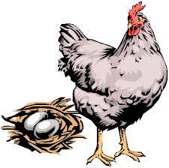
תלמוד בבלי מסכת יומא דף סט עמוד ב
אמרו הואיל ועת רצון היא, נבקש רחמים גם על יצרא דעבירה שיסתלק.
ביקשו רחמים ונתן הקב"ה בידם גם את יצר העבירה
אמר להם הקב"ה: רְאו שאם תבטלו את היצר הזה, יחרב העולם!
עָצרו את יצר העבירה לשלושה ימים
וביקשו ביצה בת יומה בכל ארץ ישראל ולא מצאו.
"יצרא דעבירה"-
אך הוא יצר של חיים, הוא המבטיח את
המשך הקיום האנושי.
יצר העריות בכוחו להחטיא
שימוש נכון ביצר הזה מביא לבניין. שימוש מוטעה בו עלול להמיט חורבן.
אין לחיות נגד היצר,
אלא עם היצר-
בקדושה וטהרה.

Slide 11
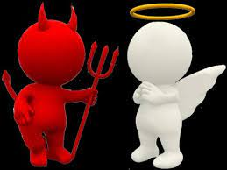
"וְאָהַבְתָּ, אֵת יְהוָה אֱלֹהֶיךָ, בְּכָל-לְבָבְךָ וּבְכָל-נַפְשְׁךָ, וּבְכָל-מְאֹדֶךָ. "
?
מסכת ברכות פר' ט משנה ה'
בשני יצרייך
ביצר הרע
ביצר הטוב
הרב ישראל ליפשיץ, תפארת ישראל :
עבודה לה' בשני היצרים הוא יכול להיות באופן זה שישתמש אדרבה באש דיצר הרע כמו החמדה והתאווה והכעס והגאווה והקנאה, להתלהב עצמו לפעולת המצווה ולעשיית מעשים טובים, נמצא משתמש ביצר הרע למצוות עשה...
ובזה מובן גם כן המאמר התמוה: "יהודה בן תימא אומר: הווי עז כנמר"(אבות)
שקשה וכי יעלה על הדעת שנאמר לאדם שנרצה לזרז אותו לשלמות שיהיה כחיות רעות טורפי טרף?
והלא היה טוב ונאות יותר לומר הֱיֵה כאחד מהגדולים והטובים בארץ שהיו לפניך כאברהם יצחק ויעקב
משה ואהרון וכדומה!
אבל הכוונה היא לגלות לנו החכמה הנפלאה איך נוכל להפוך את התאוות הרבות לסיבות אמצעיות
להוציא מעשים טובים מהכוח להפועל.
האדם לא צריך להדחיק את הכוחות החזקים שבו,
אלא עליו לקחת אותם ולהשתמש בעוצמות שלהם לעבודת ה'.

Slide 12
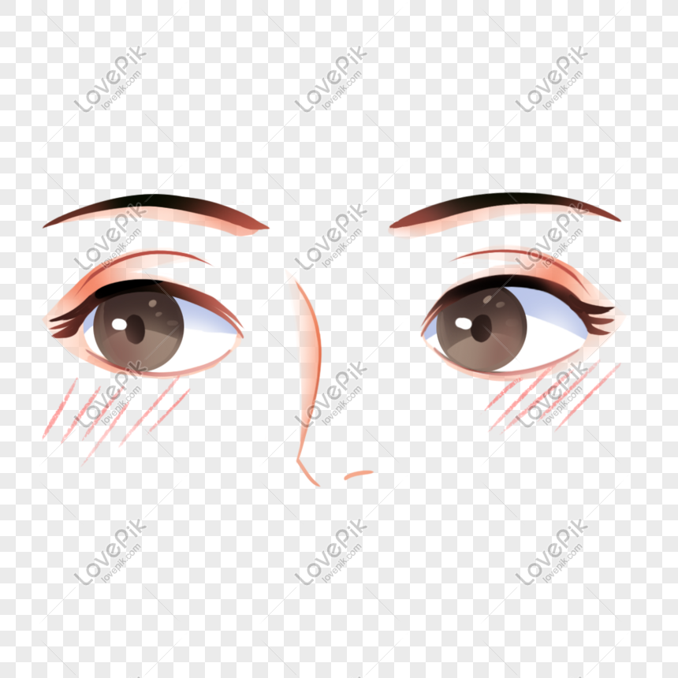
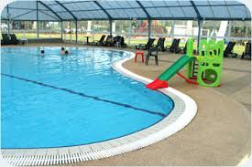
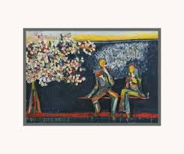
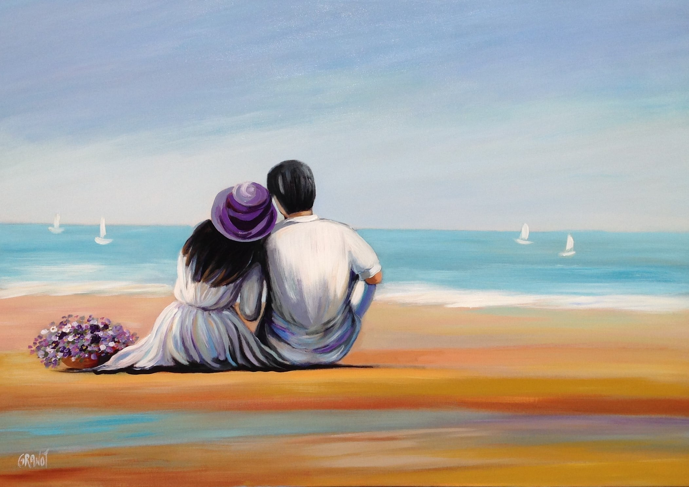
"ובחרת בחיים"
מבט נקי
כדי שהאדם יוכל להתמודד עם הסביבה המלאה בגירויים המכשילים את מלחמתו ביצר הרע נמצא ציוויים ואיסורים בתחום הצניעות, שמטרתם להיות סייג מפני העבירה.
אמוץ הסייגים היא בחירת האדם בחיים.
שחייה מעורבת
וריקודים מעורבים
איסור קירבה
איסור ייחוד

Slide 13
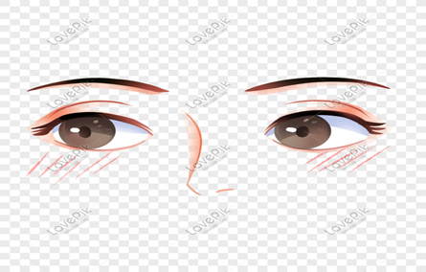

במדבר טו, לט
"ולא תתוּרוּ אַחֲרֵי לְבַבְֶכֶם וְאַחֲרֵי עֵינֵיֶכֶם אֲשֶׁר אֶַתֶּם זִֹנִים אַחֲרֵיֶהֶם"
מדוע הוזכרו דווקא
הלב
והעיניים?
רש"י במדבר פרק טו פסוק לט
הלב והעיניים הם מרגלים לגוף,
ומסרסרים לו את העבירות.
העין רואה,
והלב חומד,
הגוף עושה את העבירות .
מבט נקי

Slide 14

מבט נקי
הראי"ה קוק, עין איה, ברכות פרק ו
הדרך הרגיל הוא, שאע"פ שכל רגשי היופי הם טובים ומרהיבים את הנפש .
...כי לא לחנם נברא הרגש הגדול הזה באדם
ולא עוד אלא,
שרגשי היופי הם מפתחים כוחות השכל ומגדילים גם כן את כוחות הנפש הטובים. ...
והנה למרות כל השבח שיש ביסוד היופי בכל זאת על פי הרוב יאלץ ההכרח לדחותו, בפרט בימי הבחרות, מפני ההפסד המוסרי שעלול לבוא לרגליו
היופי מרומם את רוחו של כל אדם – איש ואישה
פה התורה מזהירה דווקא להתרחק מאותם מראות יפים ומפתים,
כי בהם טמונים סכנות מוסריות גדולות

Slide 15
פסיקתא זוטרתא לקח טוב קהלת פרק א
"פַּלְֵגֵי מִַיִם יְָרְדוּ עֵיָנָי עַל לֹא שְָׁמְרוּ תוֹרֶָתֶךָ "תהלים קיט, קלו
ההדיוטים רואים דבר אסור ודבר ערוה, ואומרים: מה בכך?
לדוגמא :
אדם מסתכל בעריות, במקומות לא צנועים. ואינו מודע לכך שזה חמור, כי אינו רואה בכך עבירה, שהרי לא עשה כל מעשה
רמב"ם הלכות תשובה פרק ד הלכה ד
המסתכל בעריות מעלה על דעתו שאין בכך כלום.
שהוא אומר: וכי בעלתי או קרבתי אצלה?
והוא אינו יודע שראיית העיניים עוון גדול
שהיא גורמת לגופן של עריות, שנאמר:
"ולא תתורו אחרי לבבכם ואחרי עיניכם ."

Slide 16
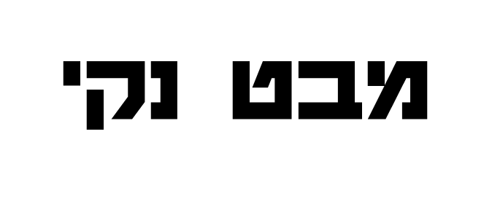

הרב אלי שיינפלד - היצר הלב והאדם
כאשר האדם מתבונן במקומות לא צנועים, רגשות ויצרים מתעוררים בו .
הראייה לא משפיעה רק על עיניו אלא גם על שאר איברי גופו. הלב מתרגש ,הגוף מתפעל, סף הגירוי עולה והתאווה מחפשת לה מפלט.
כאשר הרגשת התאווה לא מגיעה לידי פורקן, האדם נעשה מתוסכל.
לפעמים אדם לא משלים עם תסכולו ולכן הוא מחפש נתיבים שיוכל לממש בהם את תאוותו .
הצעות להתמודדות
הגברת המודעות לסכנות
להימנע מכניסה למקומות שקשה לעמוד בניסיון
להשתמש בתוכנות חוסמות תכנים לא רצויים.
פורקן מעוות
להימנע מהתמכרות לצפייה בתכנים אסורים.

Slide 17
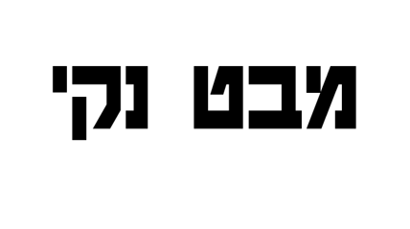
ספר החינוך, מצוה קפח - שלא להתעדן באחת מכל העריות
אין אדם רשאי לזוז ממוסרם הטוב, ואף על פי שהוא מוצא עצמו חשוך התאווה קצת, לא יאמר כיון שאני מוצא עצמי כן מה איכפת לי אם אסתכל בנשים כי יודע אני בעצמי שלא יתעורר יצרי בכך, שהרבה אמרו כן ונכשלו.
ועל זה רמזו זכרונם לברכה באומרם כי היצר בתחילה חלש מאוד והולך ומתחזק על האדם הרבה.
ואתה בני הזהר על זה מאוד ואל יבטיחך יצרך, אף אם אלף עֲרִֵבִים יתן לך. ...אין לנו לפרוץ אפילו גדר קטן בעניינים אלו כלל,
אלא לשמור כל ההרחקים שהודיעונו זכרונם לברכה בפרט, ובמה שלא הזכירו הם,
יש על כל אחד ואחד לעשות כפי מה שימצא את גופו מוכן כמו שאמרנו, שאם הוא מוצא עצמו שצריך גדר אף על המותר יגדור עצמו, ...
לפי שענין זה קשה מאד ויצר הרע חזק בו, על כן צריך כל אדם להרבות בשמירה .
ונוהגת בכל מקום ובכל זמן בזכרים ונקבות. שגם להן אסור להרהר אחר האנשים זולתי בבעליהן, שעליהם ראוי להן להמשיך כל חשקן וחפצן, וכן יעשו בנות ישראל הכשירות .
התבוננות במראות לא צנועים
גורמת להתייחס לאשה כאובייקט מיני
פגיעה באינטימיות,
מביא את האדם לחיות בעולם דמיוני ללא קשר למציאות
מיניות האדם נועדה ליצור ולהמשיך חיים בעלי ערך ומשמעות ולא מילוי דחפים וסיפוקים אישיים.

Slide 18

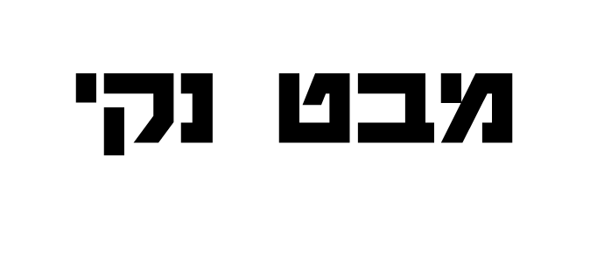
הרב חיים כהן, "החלבן", טללי חיים – הקיצו ורננו, עמ' רד-רה
שורש התאווה הוא קטנות הדעת,
שמבקש לספק את הנאתו ותשוקת עצמו. כי עיקר היצר הוא האגואיזם, ונפילה בתאוות מלבה ומחזקת את שקיעת האדם בעצמו, ומפתחת את התמקדותו במאוויו האישיים בלבד.
למעשה, התאווה החומרית היא הרובד הכי פרטי ונפרד בכל ההוויה, שנהנה לעצמו בלבד .
נמצא שמי ששטוף בתאוות, אינו יכול כלל לפתוח דעתו ולהרחיבה. כי מעשיו ונהירתו אחר התאווה מזינים בכל עת את האגואיזם, וכולאים אותו בצרוּת המבט וקנית הדעת.
לכן התאווה החומרית מולידה גם את גסות המידות ,ככעס ויהירות וקנאה וכיוצא בזה .
על כן, חובה גמורה על האדם לשמור עצמו מכל פגמי התאווה, ובייחוד מתאוות העריות, לשמור עיניו וקדושת מחשבתו, ולשמור פיו ולשונו מדבר רע על שום נברא. ...בד בבד עם עבודתו בתיקון התאווה והיצרים, יהיה מרומם עצמו בדיבורי גדלות ואורה, המעודדים את הנשמה ומחזקים את תעופתה ,ויעלה הדבר גם לחיזוק כח המאבק ביצר התאווה .

